Slide 1
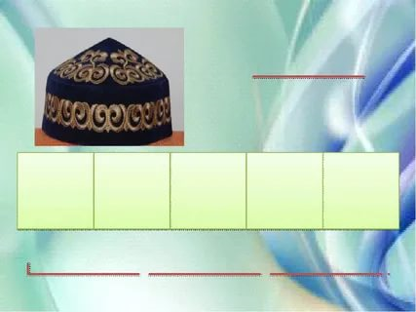

Slide 2
Жұмбақ
1. Қолы жоқ, сурет салады
Тісі жоқ, тістеп алады.
2. Ұрмай-соқпай жылатады
Әркім бірақ ұнатады.
3. Есек құлақты,
Ешкі құйрықты,
Мысық аяқты,
Көрдім жүйрікті.

Slide 3
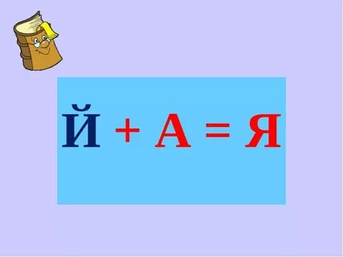

Slide 6
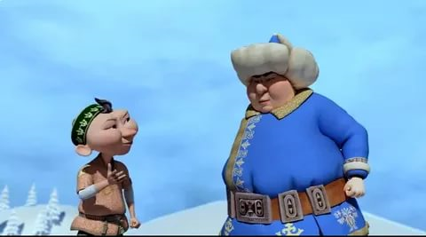
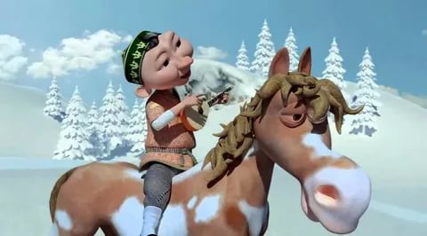
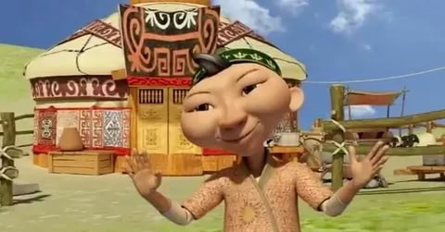

Slide 8
Я – я – я
Құстар салды ұя,
Ян – ян – ян
Секең деген ақ қоян
Яз – яз – яз
Ащы екен пияз.
Яр-яр-яр
бақшада пісті... (қияр).
Яқ-яқ-яқ
тез жүреді..... (аяқ).

